Slide 1
CARLOS CASTILLO
JHOEL JOSÉ SOTO OVANDO
MARCO ANTONIO SCHRUPP TERRAZAS
GUSTAVO LLANOS CRUZ
DOUGLAS FLOR HERNÁNDEZ
GRUPO: 5
DOCENTE:
MATERIA: MAT – 0110 ALGEBRA LINEAL
SEMESTRE: SEGUNDO
ALGEBRA
LINEAL
“UNIVERIDAD PRIVADA DOMINGO SABIO”
MATERIA: INTRODUCCION AL ALGEBRA LINEAL
INTEGRANTES:
- Carlos Castillo
- Jhoel José Soto Ovando
- Marco Antonio Schrupp Terrazas
- Gustavo Llanos Cruz
- Douglas Flor Hernández
GRUPO: 5
http://www.free-powerpoint-templates-design.com

Slide 2
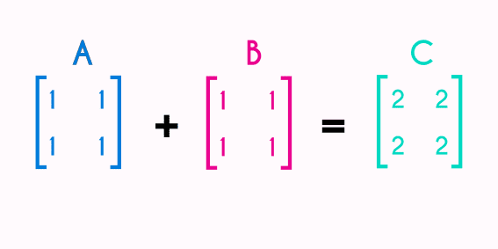
INTRODUCCION
El Álgebra Lineal es una rama de las matemáticas que se enfoca en el estudio de los espacios vectoriales, las transformaciones lineales y los sistemas de ecuaciones lineales. Esta disciplina es fundamental para diversas áreas de la ciencia y la ingeniería, ya que permite modelar y resolver problemas que involucran grandes conjuntos de datos y sistemas complejos.
En términos más simples, el Álgebra Lineal se encarga de estudiar las propiedades de los objetos matemáticos llamados vectores y matrices, y cómo éstos se relacionan entre sí. A través de herramientas y técnicas específicas, el Álgebra Lineal permite analizar y resolver sistemas de ecuaciones, encontrar soluciones a problemas de optimización y estimación, y realizar transformaciones geométricas y proyecciones en espacios multidimensionales.

Slide 3
OBJETIVOS
OBJETIVO GENERAL
Desarrollar habilidades y conocimientos en el ámbito del Álgebra Lineal para aplicarlos en la resolución de problemas matemáticos y de ingeniería.
OBJETIVOS ESPECIFICOS
Identificar las propiedades y teoremas fundamentales del Álgebra Lineal dentro de la carrera de Ingeniería en sistemas
Seleccionar programas que usen las propiedades de Algebra Lineal.
- Analizar las ventajas y desventajas de los programas o softwares

Slide 4
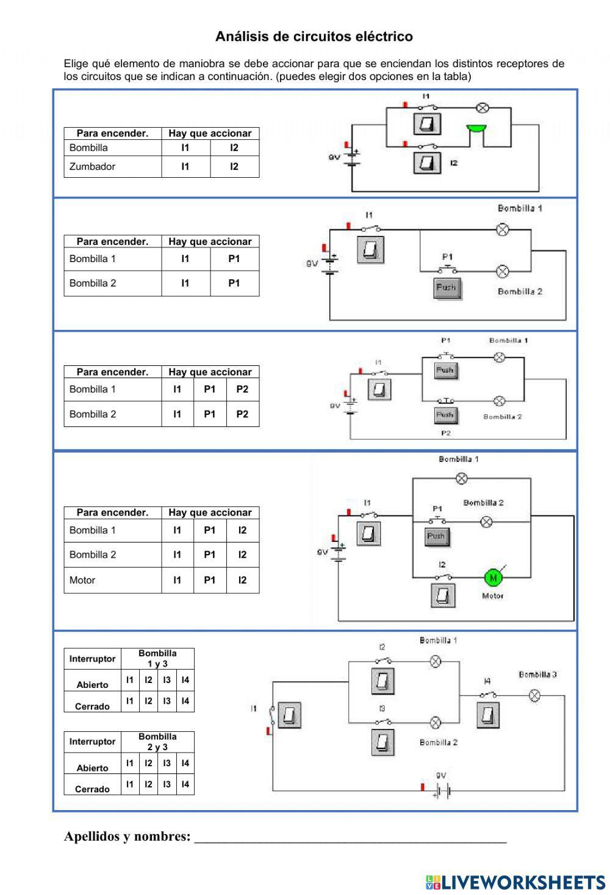
APLICACIÓN DEL ALGEBRA LINEAL EN LA INGENIERIA EN SISTEMAS
Análisis de circuitos eléctricos
El Álgebra Lineal se utiliza para representar y resolver sistemas de ecuaciones lineales que describen el comportamiento de los circuitos eléctricos, lo que permite analizar y diseñar circuitos complejos.

Slide 5
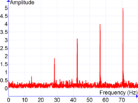
PROCESAMIENTO DE SEÑALES
El Álgebra Lineal es esencial en el procesamiento de señales, como la compresión de audio y video, el filtrado de imágenes y la codificación de señales digitales. Se utilizan transformaciones lineales y sistemas de ecuaciones lineales para realizar estas tareas.

Slide 6
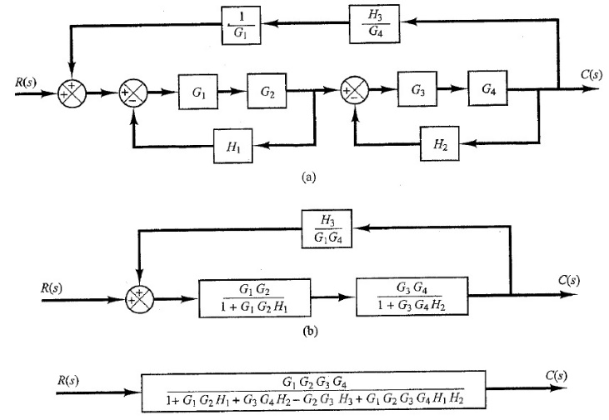
SISTEMA DE CONTROL
El Álgebra Lineal se aplica en el diseño y análisis de sistemas de control, como sistemas de retroalimentación y control automático. Se utilizan matrices y vectores para representar y resolver ecuaciones diferenciales lineales que describen el comportamiento de los sistemas de control.

Slide 7
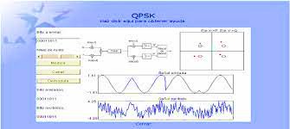
REDES DE COMUNICACIÓN
El Álgebra Lineal se utiliza en el análisis y diseño de redes de comunicación, como redes de telefonía celular y redes de computadoras. Se utilizan técnicas de Álgebra Lineal, como el álgebra matricial y la teoría de grafos, para resolver problemas de enrutamiento y optimización de redes.

Slide 8
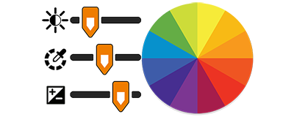
PROCESAMIENTO DE DATOS
El Álgebra Lineal es fundamental en el procesamiento de grandes volúmenes de datos, como en el análisis de datos, aprendizaje automático y minería de datos. Se utilizan técnicas de Álgebra Lineal, como la descomposición de matrices y la regresión lineal, para realizar estas tareas.

Slide 9
PROGRAMAS O SOFTWARES QUE APLICAN EL ALGEBRA LINEAL
MATLAB
MATLAB es un software utilizado ampliamente en ingeniería y ciencias aplicadas. Tiene una amplia gama de herramientas y funciones para realizar cálculos numéricos y simbólicos, lo que incluye álgebra lineal.
VENTAJAS: Una de las ventajas que tiene MATLAB es que en la modelación matemática en redes hidráulicas es muy útil, es un lenguaje de programación de alto nivel, otra ventaja es que por simples líneas de códigos puedes hacer grandes promedios y grandes estadísticas hasta predecir los resultados otra ventaja es la herramienta turbos que se puede manejar fácil muchas cosas a partir de lo que tú sabes.
DESVENTAJAS: Una de las devengabas en MATLASB sería que al calcular un problema con las variables al ejecutarlo no reconoce los resultados y otra desventaja es no cerrar todos los paréntesis sobre todo al usar funciones en una misma línea, así como no poner un punto y coma al final de las frases.

Slide 10
PYTHON CON LA BIBLIOTECA NUMPY
Python es un lenguaje de programación ampliamente utilizado en ciencia de datos e ingeniería. La biblioteca NumPy proporciona funciones y estructuras de datos para realizar cálculos numéricos eficientes, incluyendo álgebra lineal.
VENTAJAS: Python es un lenguaje de producción interpretado una ventaja es ahorrar tiempo de desarrollos otra ventaje es que una variable puede tomar diferentes valores de distintos tipos en diferentes momentos, otra ventaje es que es un lenguaje de programación completamente multiplataforma puede ser usado en la mayoría de los sistemas operativos como: linux window o mac
DESVENTAJAS: Una desventaja es que no tiene tanta velocidad su código tiene que ejecutarse línea por línea otra desventaja es que no es un programa para aplicaciones móviles

Slide 11
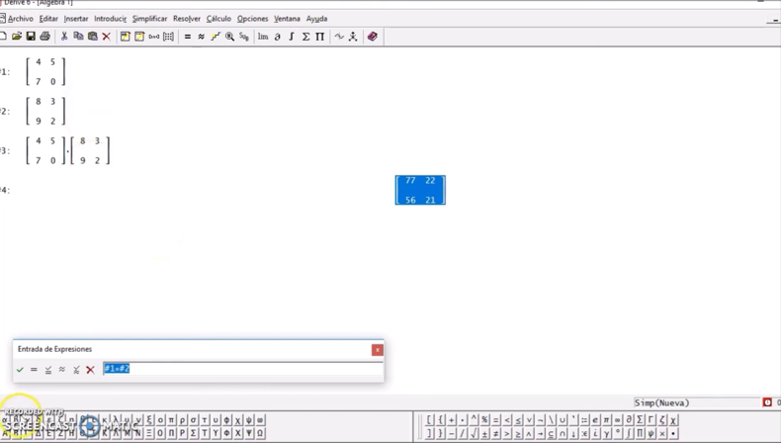
DERIVE
Drive fue un programa de cálculo matemático avanzado que comprendía el manejo de variables, expresiones algebraicas, ecuaciones, funciones, vectores, matrices, trigonometría, etc.
VENTAJAS: Una de las ventajas de DERIVE es que permite crear nuevas utilidades aparte de las que ya existen, Pueden guardarse en ficheros de extensión MTH. La ventana gráfica 2D y 3D para dibujar varias gráficas en dos y tres dimensiones.
DESVENTAJAS: Una desventaja es no poder colocar bien los signos si no que debes especificarlos con paréntesis, otra desventaja es que solo te muestran resultados y no el procedimiento también te da signos diferentes en los resultados.

Slide 12
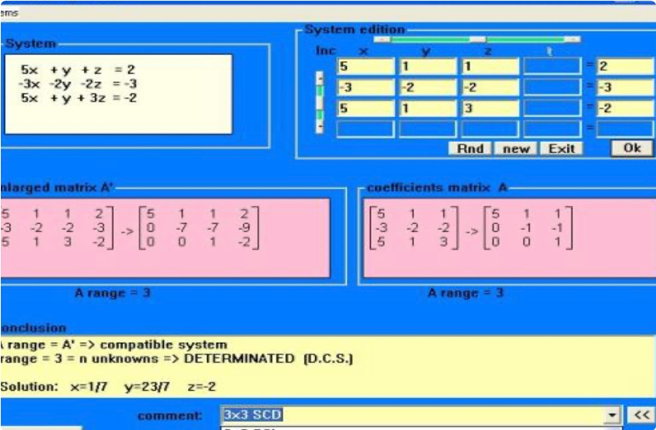
CALCMATR
Está aplicación permite cálculos con matrices introducidas por el usuario o generadas al azar, como sigue: Determinador de matrices cuadradas; inverso de matrices inversibles, submatrices, adjuntos en matrices cuadradas Gauss y Gauss Jordán; operaciones combinadas entre matrices (cuando sea posible).
VENTAJAS: Una ventaja que tiene CALCMATR es que podemos hacer nuestras operaciones con unidades de medida al igual que se pueden cambiar las características del texto, otra ventaja que tiene es que podemos insertar imágenes Colin y corriente
DEVENTAJAS; una desventaja es que requiere de un equipo más preparado para ejercer dicha tarea, otra es que se subestima la importancia del proyecto

Slide 13
OCTAVE
Octave es un software de cálculo numérico y análisis de datos similar a MATLAB. Proporciona funcionalidades para realizar cálculos y análisis de álgebra lineal, incluyendo operaciones con matrices, resolución de sistemas de ecuaciones lineales y cálculo de valores propios.
VENTAJAS; Entre sus ventajas el lenguaje de programación similar a su contraparte comercial MATLAB, con el que es compatible, otra ventaja permite abordar numerosos problemas del campo de la ciencia y de la ingeniería otra ventaja es que es un software de distribución gratuita a código abierto de fácil acceso también otra ventaja ofrece una interfaz de usuario interactiva orientada a líneas de comandos.
DESVENTAJAS: una desventaja es que octave es un lenguaje de programación interpretado, tampoco dispone de entorno gráfico, otra desventaja es que los algoritmos desarrollados y validados se tienen que decodificar en otro lenguaje para obtener aplicaciones finales de usuario.

Slide 14
IA
La inteligencia artificial (IA), en el contexto de las ciencias de la computación, es una disciplina y un conjunto de capacidades cognoscitivas e intelectuales expresadas por sistemas informáticos o combinaciones de algoritmos cuyo propósito es la creación de máquinas que imiten la inteligencia humana para realizar tareas, y que pueden mejorar conforme recopilan información.
VENTAJAS
Eficiencia mejorada: La IA puede realizar tareas de manera más rápida y precisa que los seres humanos, lo que conduce a una mayor eficiencia en diversos procesos.
Toma de decisiones basada en datos: Los algoritmos de IA pueden analizar grandes cantidades de datos para ayudar en la toma de decisiones más informadas y basadas en evidencia.
Automatización de tareas: La IA permite la automatización de tareas repetitivas, lo que libera a los seres humanos para que se centren en tareas más creativas y estratégicas.
Avances en la medicina: La IA está contribuyendo al desarrollo de tratamientos personalizados, diagnósticos más precisos y descubrimientos médicos innovadores.

Slide 15

DESVENTAJAS
Desplazamiento laboral: A medida que la IA automatiza tareas, existe la preocupación de que algunos trabajos sean reemplazados por sistemas de IA, lo que puede provocar desempleo y desigualdad económica.
Ética y responsabilidad: El desarrollo de sistemas de IA plantea cuestiones éticas, como la privacidad de los datos, la toma de decisiones sesgadas y la responsabilidad en caso de errores o accidentes.
Complejidad técnica: La creación y gestión de sistemas de IA son tareas complejas que requieren conocimientos especializados y recursos significativos.
Riesgos para la seguridad: Existen preocupaciones sobre la seguridad de los sistemas de IA, especialmente en áreas como la conducción autónoma y la gestión de datos confidenciales.
Es importante abordar estos desafíos de manera responsable y ética a medida que avanzamos en la adopción de la Inteligencia Artificial

Slide 16
CONClUCION
Una de las aplicaciones más importantes del álgebra lineal en ingeniería de sistemas es en el análisis y diseño de sistemas de control. La teoría de sistemas y control se basa en gran medida en conceptos y métodos del álgebra lineal, como la representación de sistemas en espacio de estados, la estabilidad de sistemas lineales y el control óptimo.
RECOMENDACIONES
Utilizar software especializado: el uso de software especializado en álgebra lineal, como MATLAB o Python con la librería NumPy. Estas herramientas te permiten realizar cálculos y visualizaciones de manera eficiente.
Aplicar el álgebra lineal en proyectos reales: Aplicar los conceptos y técnicas de álgebra lineal en proyectos de ingeniería de sistemas. Esto te ayuda a comprender cómo se utiliza en situaciones prácticas y a desarrollar habilidades de resolución de problemas.

Slide 17
GRACIAS POR SU ATENCION

